Slide 1

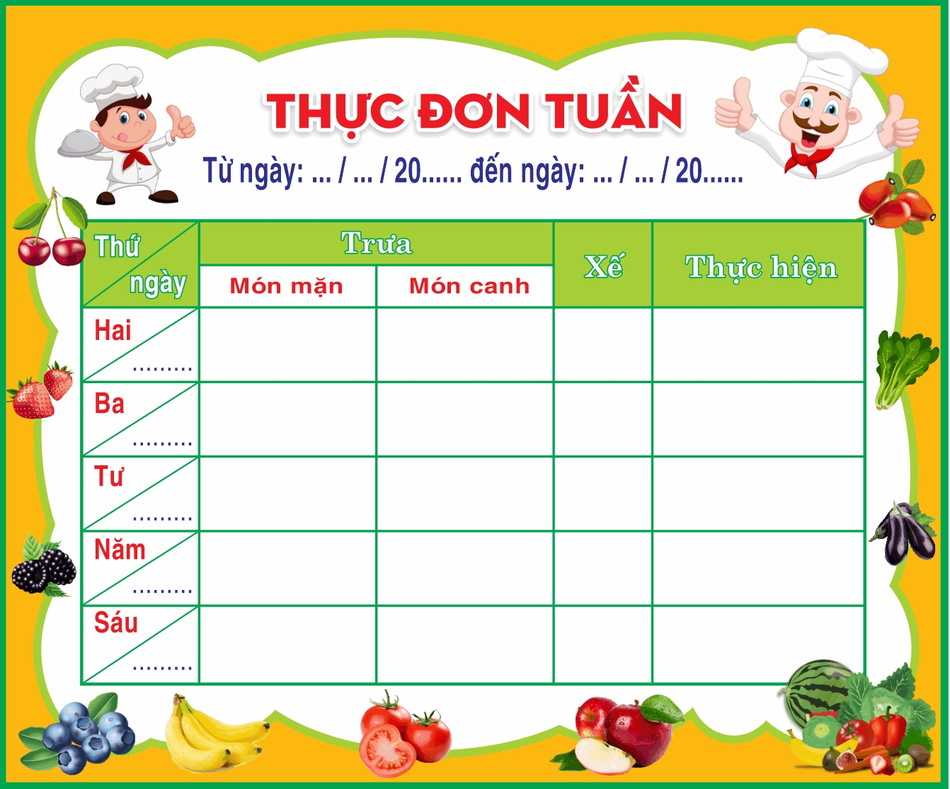


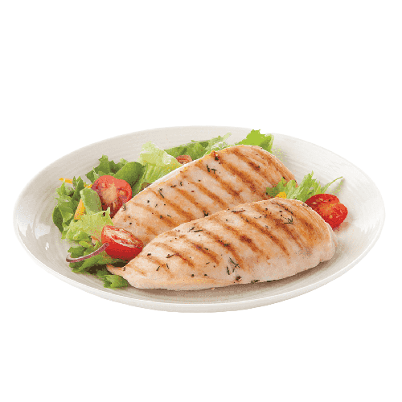


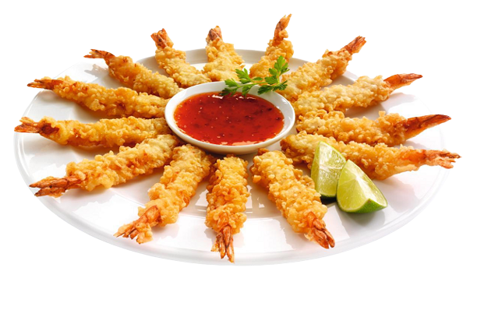
THỰC ĐƠN TUẦN 15 TRƯỜNG TIỂU HỌC LÊ QUÝ ĐÔN
Từ ngày 11/12/2023 đến ngày 15/12 /2023
Đơn giá 30.000 VNĐ bao gồm 01 bữa ăn trưa, 01 bữa phụ chiều và thuếhg
(Thực đơn được xây dựng theo "Thực đơn cân bằng dinh dưỡng" được thực hiển bởi Bộ giáo dục và đào tạo và Viện Dinh Dưỡng Quốc Gia)
Tuần | Thứ | Món chính | Món mặn 1 | Món mặn 2 | Món xào | Món canh | Bữa phụ | Năng lượng bữa trưa (KCAL) | Đáp ứng nhu cầu hằng ngày 30 -40 % | Tỉ Lệ (%) |  |  | Năng lượng bữa phụ (KCAL) | Đáp ứng % nhu cầu năng lượng/ngày
 |  |  |  |  |  |  |  |  |  | P | L | G
Tiêu Chuẩn |  |  |  |  |  |  |  |  | 30%-40% | 13.0-20.0 | 20.0-30.0 | 50.0-65.0
Tuần 15 11/12/ 2023 | Hai 11/12 | Cơm | Thịt gà rang gừng | Trứng gà đảo bông | Cải ngọt cà rốt xào | Canh bí nấu thịt gà | Sữa fristi cô gái Hà Lan | 626.4 | 38.2 | 18.2 | 28.4 | 57.6 | 88 | 7.5
 | Ba 12/12 | Cơm | Cá rô phi chiên giòn | Muối vừng | Bắp cải cà rốt xào | Canh dứa nấu thịt cà chua | Bánh ga tô | 608.2 | 36.8 | 16.4 | 26.6 | 56.4 | 99 | 7,5
 | Tư 13/12 | Cơm | Chả lợn rim mắm | Trứng gà kho | Bí đỏ xào-Chuối tiêu | Canh cải xanh nấu thịt | Sữa trái cây Kidz Mộc Châu | 634.6 | 38.6 | 18.6 | 28.8 | 58.4 | 88 | 7,5
 | Năm 14/12 | Cơm | Thịt kho tàu | Đậu rán sốt cà chua | Giá đỗ cà rốt xào | Canh bắp cải nấu thịt | Sữa chua trái cây Kun | 618.2 | 37.6 | 17.6 | 27.8 | 57.2 | 88 | 7,5
 | Sáu 15/12 |  | Phở tươi | Giò lụa | Thịt gà hấp | Canh xương gà | Bánh mì ruốc | 602.4 | 36.2 | 15.8 | 26.4 | 55.6 | 99 | 7.5
 | Ghi chú : (1) Phần trăm năng lượng được tính trên tổng năng lương mỗi ngày
 | (2) Phần trăm Protein,Lipid,Glucid được tính trên tổng năng lượng của một bữa
 | (3) Tổng số loại nguyên liệu sử dụng trong thực đơn,không bao gồm gia vị
 | (4) Tổng lượng rau củ quả trong thực đơn,chưa bao gồm trái cây tráng miệng
 | (5) Tổng lượng muối từ các gia vị chứa muối sử dụng trong thực đơn

